Slide 1
Portfólio do livro O Mestre e o Herói
x3
120
Arthur César, Laura Rodrigues 8°B

Slide 2
Tabelinha do livro
▪O nome do autor se chama Domingos Pellegrini
▪ Personagens;um mestre, menino e o pai
▪ Resumo feito por vc sobre o livro; A delicada narrativa de O mestre e o herói conta a história do amadurecimento de um menino. Que era mimado e reclamão que iniciou uma viagem pra ver se ele amadurecer
▪ Indicação da leitura; 8º Ano (EF2), 9º Ano (EF2)
▪ O que mais gostou? oque eu mas gostei foi o quanto o menino foi envoluindo
▪ Frases que mais se identificou; ver se amadureçe

Slide 3
Nota que eu dei pro livro
8,5
Por se um livro que pode a te ajudar e algumas coisa por motivar a continuar a fazer,aquilo e ser forter para chegar até o fim

Slide 4
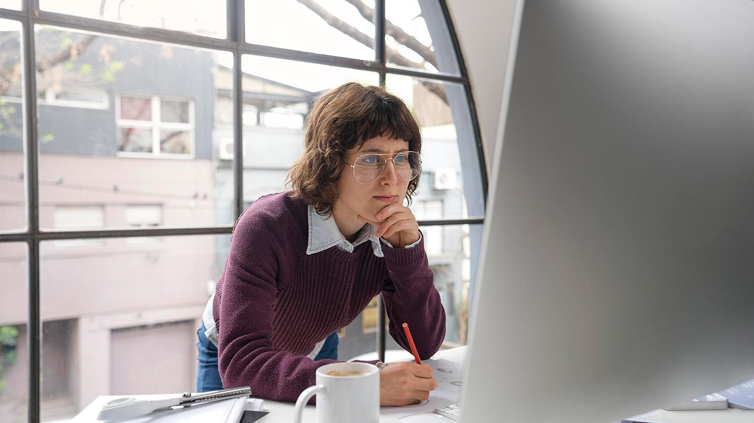
Esse foi o meu trabalho ☺

